Slide 1
人眼是如何看到颜色的？紫色不存在吗？
https://haokan.baidu.com/v?pd=wisenatural&vid=6013479775904160755

Slide 2
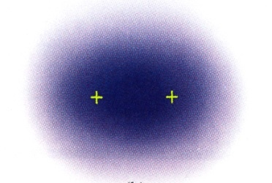
第二章 分子和晶体结构
2.1 Lewis结构−离子键理论
2.2 价键理论-共价键
2.3 价层电子对互斥理论
2.4 分子轨道理论
2.5 金属键理论
2.6 分子间作用力和氢键
2.7 晶体结构

Slide 3
经典 Lewis 学说的不足
Lewis结构在化学键理论发展史上起到了继往开来的作用。不足：
1) Lewis结构未能阐明共价键的本质和特性。不能说明为什么共用电子对就能使两个原子牢固结合。
2) 八隅体规则的例外很多，例如单电子键。
不能解释某些分子的一些性质。如O₂的顺磁性问题以及NO₂分子中的N-O键长问题等。
物质的颜色、光谱

Slide 4
2.4 分子轨道理论
单电子键
物种 键长/pm 键能/kJ·mol⁻¹
106 268
108 299
He
He
1s²
1s²

Slide 5
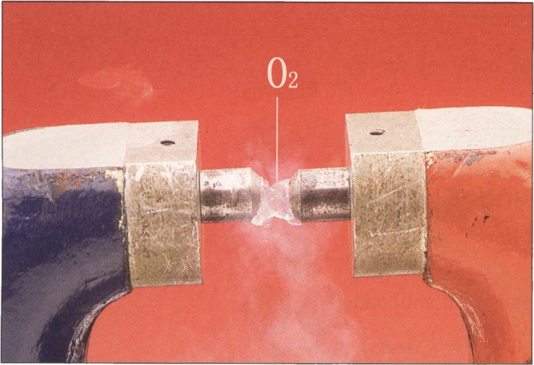
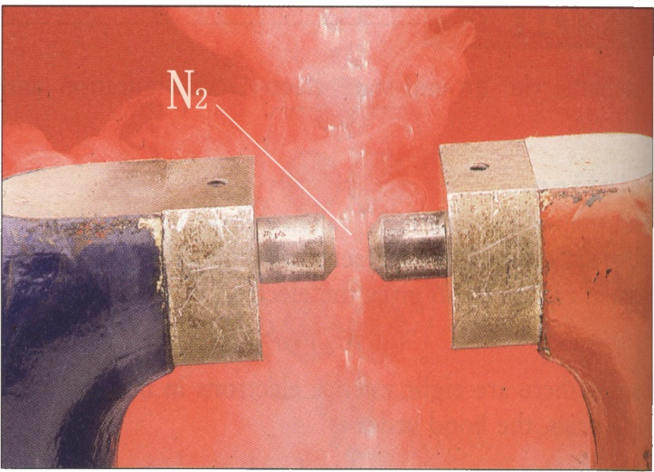


O₂ 的顺磁性
O₂磁矩
2.62×10⁻²³ A·m²

Slide 6
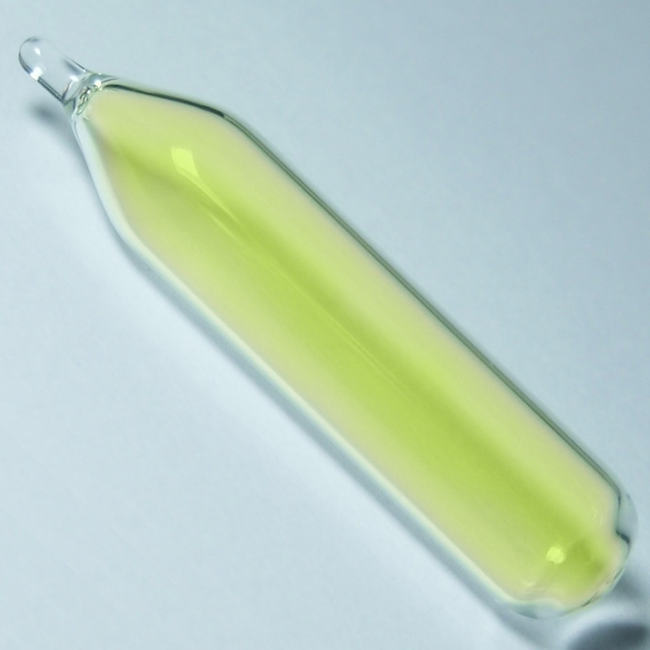
物质颜色和分子光谱
氯气为什么是黄绿色？
价键理论无法解释光谱

Slide 7
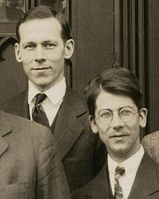
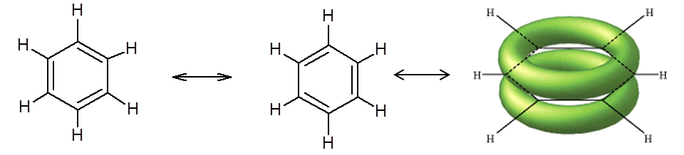
分子轨道理论
分子轨道理论：电子离域
分子轨道法处理分子结构的结果与分子光谱数据吻合，因此20世纪50年代开始，价键理论逐渐被分子轨道理论所替代
定域
离域
Robert Mulliken and Friedrich Hermann Hund 1929
用量子力学创立化学结构分子轨道理论，阐明分子的共价键本质和电子结构，1966年诺贝尔化学奖

Slide 8
分子轨道理论要点
1) 把分子看作一个整体，其中电子不再从属于某一个原子而是在整个分子势场范围内运动。因此，分子中的电子运动状态用分子轨道波函数(简称分子轨道)来描述。
分子轨道理论认为：分子轨道可以由原子轨道的线性组合而得到，即：
这种方法称为LCAO－MO(线性组合原子轨道-分子轨道法)，在一个分子中，分子轨道的数目等于组成分子的各原子轨道数目之和。设第i个原子轨道为φ_{i}，第k个分子轨道为ψ_{k}，则ψ_{k}可写成：
它于1929年由 J. Lennard-Jones 引入用于描述元素周期表第一行上原子构成的双原子分子的成键，从而奠定了原子轨道线性组合分子轨道法的基础。

Slide 9
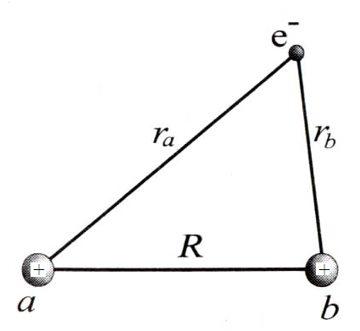
分子轨道法求解H₂⁺ 分子简单过程
不要求
H原子基态波函数为：
e 仅属于核a时有：
e 仅属于核b时则有：
实际上，e 既属于核a，又属于核b， 因此ψ既与ψ_{a} 有关，又与ψ_{b} 有关；取其线性组合作为试探初始函数：
ψ= c₁ψ_{a}+ c₂ψ_{b}

Slide 10
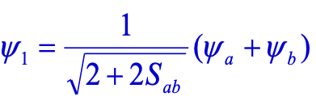
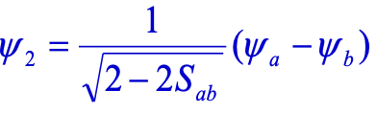
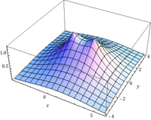
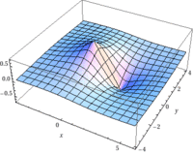
H₂⁺ 分子计算结果
ψ= c₁ψ_{a}+ c₂ψ_{b}
H₂⁺ 成键轨道 Ψ₁ (x,y)
H₂⁺ 反键轨道 Ψ₂(x,y)

Slide 11
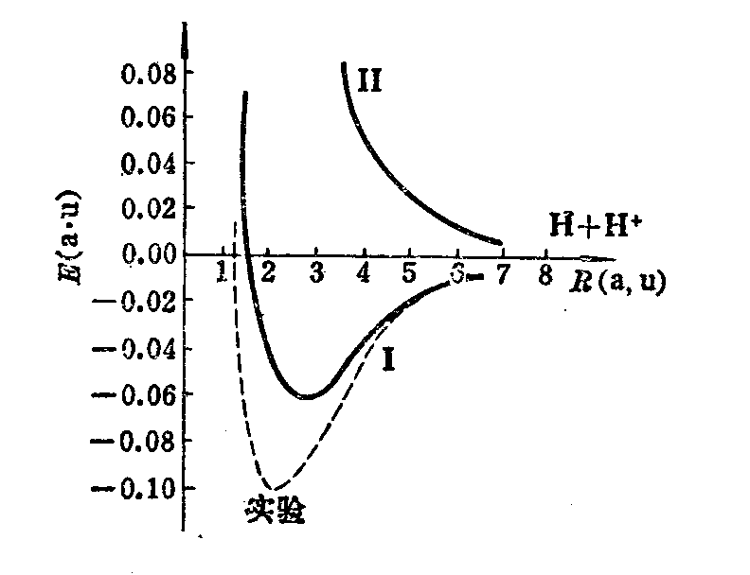
H₂⁺ 分子计算结果
不要求
能级
H₂⁺ 势能曲线

Slide 12
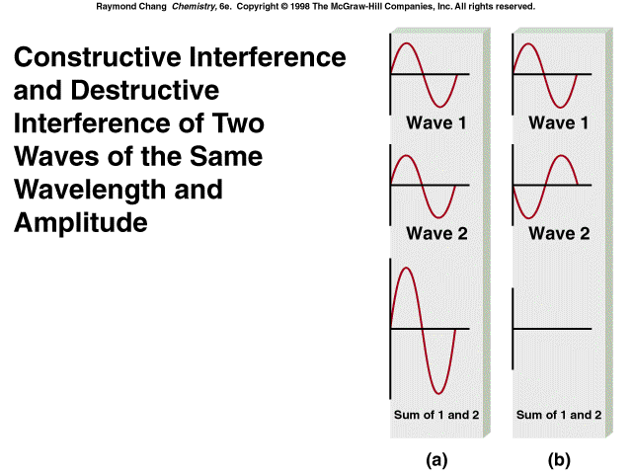
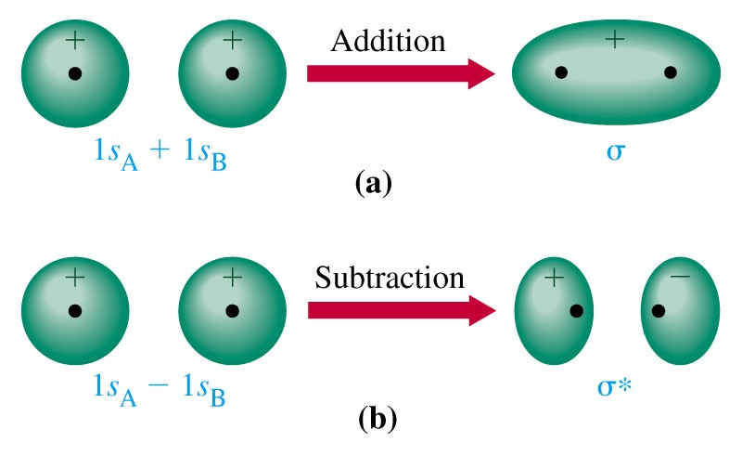
Combining Atomic Orbitals
轨道线性叠加，相位相同时波增强，能量降低，形成成键轨道；相位相反时波减弱，能量升高，形成反键轨道。
Notes:
Bonding and antibonding molecular orbitals.

Slide 13
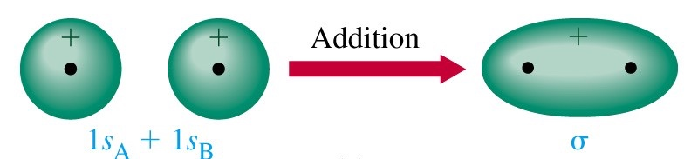
分子轨道理论要点
2) 原子轨道有效组合成分子轨道必须满足以下原则：
对称性匹配原则：原子轨道波函数相互叠加组成分子轨道时，要像波叠加一样须考虑位相的正负号。σ和π成键分子轨道都是由两个原子轨道波函数同号区域相重叠而成(ψ = ψ₁ + ψ₂)，而σ∗和π∗反键分子轨道则是由波函数异号区域相重叠而成(ψ = ψ₁ − ψ₂)。这就是所谓对称性匹配原则。
能量近似原则：只有能量相似的原子轨道才能组合成有效的分子轨道。例如，同核双原子分子中，2个原子能量等同的1s(或2s, 2p)轨道组合成分子轨道，而内层的1s轨道不可能和能量相差很大的2s, 2p轨道组合成分子轨道。至于2s和2p轨道之间能否进行组合，取决于二者之间能量差多少，而这个能量差则随原子不同而异。

Slide 14
分子轨道理论要点
3) 电子在分子轨道上的排布也遵从原子轨道电子排布的同样原则
每个分子轨道最多能容纳2个自旋相反的电子(Pauli原理)；
电子总是尽量先占据能量最低的轨道，只有当能量较低的轨道填满以后，才开始填入能量较高的轨道(能量最低原理)；
当电子填入2个或多个等能量的轨道(又称简并分子轨道)时，电子总是先以自旋相同的方式分占这些轨道直到半充满(Hund规则)。

Slide 15
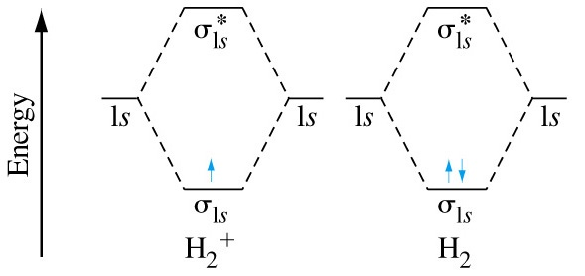
H₂⁺离子与H₂ 分子
单电子键
Lewis电子配对和价键理论无法解释
电子填充满足 Pauli不相容原理、Hund规则和能量最低原理

Slide 16
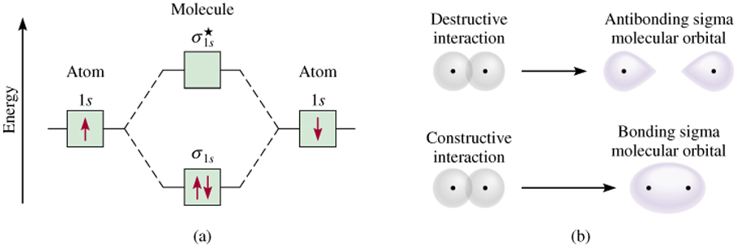
H₂分子的成键和反键分子轨道
σ_{1s}: 成键分子轨道，电子在两核间出现的几率较大，电子同时受两核吸引，故其能量低于原子轨道能量。
σ*_{1s}: 反键分子轨道，电子在两核的左右两侧出现几率较大，核间节面处电子云密度等于零，因此两核共同吸引电子的能力减弱，故其能量总是比相应原子轨道能量高。

Slide 17
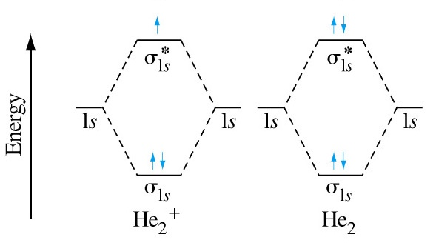
He₂⁺离子与He₂ 分子
成键和反键能量相互抵消，不能成键。因此He₂分子实际上不存在
BO = (2-1)/2 = ½
He₂⁺

Slide 18
单电子键
物种 键长/pm 键能/kJ·mol⁻¹
106 268
108 299
键级 (Bond Order)
BO = (成键电子数 − 反键电子数)/2
BO = (1 − 0)/2 = ½
BO = (1 − 0)/2 = ½
H₂⁺
He₂⁺
BO = (2 − 0)/2 = 1
BO = (2 − 2)/2 = 0
H₂
He₂

Slide 19
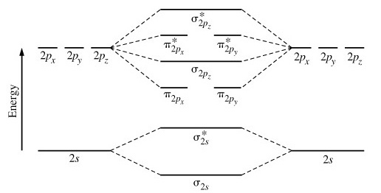
第二周期同核双原子分子轨道
Li₂
Li
Li
Li₂
KK(σ_{2s})²
BO = (2-0)/2 = 1
S=0

Slide 20
Be₂
Be
Be
Be₂
KK(σ_{2s})²(σ_{2s}*)²
BO = (2-2)/2 = 0
S=0

Slide 21
B₂
B
B
Be₂
KK(σ_{2s})²(σ_{2s}*)²(π_{2px})¹(π_{2py})¹
BO = (4-2)/2 = 1
S= 1/2+1/2 = 1

Slide 22
C₂
C
C
Be₂
KK(σ_{2s})²(σ_{2s}*)²(π_{2px})²(π_{2py})²
BO = (6-2)/2 = 2
S=0

Slide 23
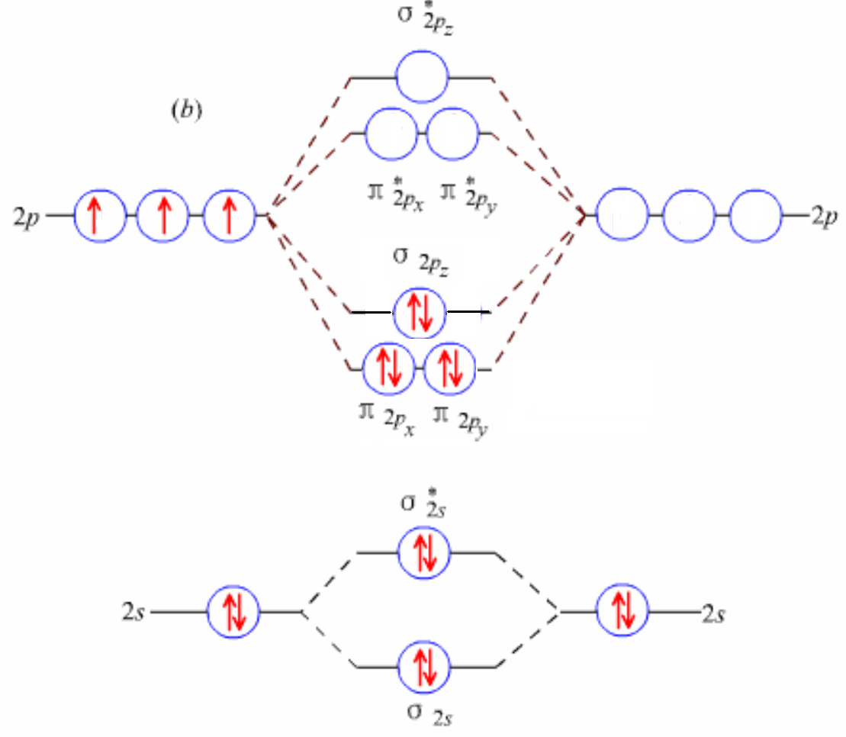
N₂ 分子轨道
KK(σ_{2s})²(σ_{2s}*)²(π_{2px})²(π_{2py})²(σ_{2pz})²
S=0
N: 1s²2s²2p³
BO = (6 − 0)/2 = 3
N₂
其中对成键有贡献的是一个σ键、2个π键。与价键结构式完全一致。
:N N:
N
N
N₂

Slide 24
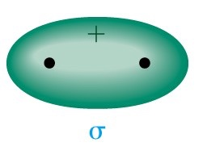
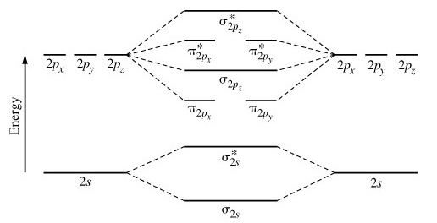
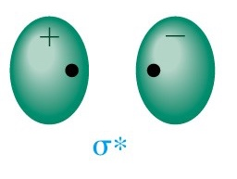
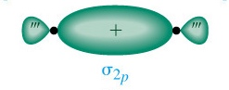
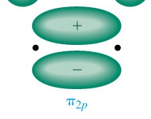
第二周期同核双原子分子轨道
Li₂/Be₂/B₂/C₂/N₂
2s
2s
Z ≤ 7
第二周期从左至右随着各元素原子核电荷递增，内层原子轨道离核越近，2s-2p能级差也越大。但对于Li, B, C, N等原子， 2s-2p能量相差较小。当形成分子时，2s₁-2p_{z2}和2s₂-2p_{z1}相互作用使σ_{2s}*和σ_{2pz}兼有s和p_{z}的性质，所以σ_{2pz}能量升高位于π_{2px}和π_{2py}之上。

Slide 25
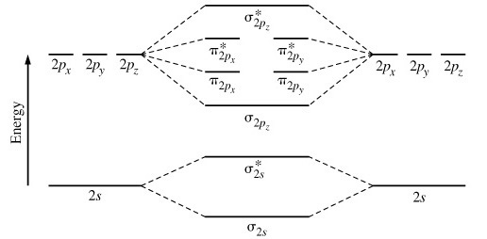
同核双原子分子分子轨道
原子序数Z≥8的同核双原子分子
Z ≥ 8
对于 O₂(F₂) 双原子分子来说，由于2s-2p能级差越来越大，一个原子的2s电子和另一个原子的2p电子相互作用的可能性完全可以不考虑。

Slide 26
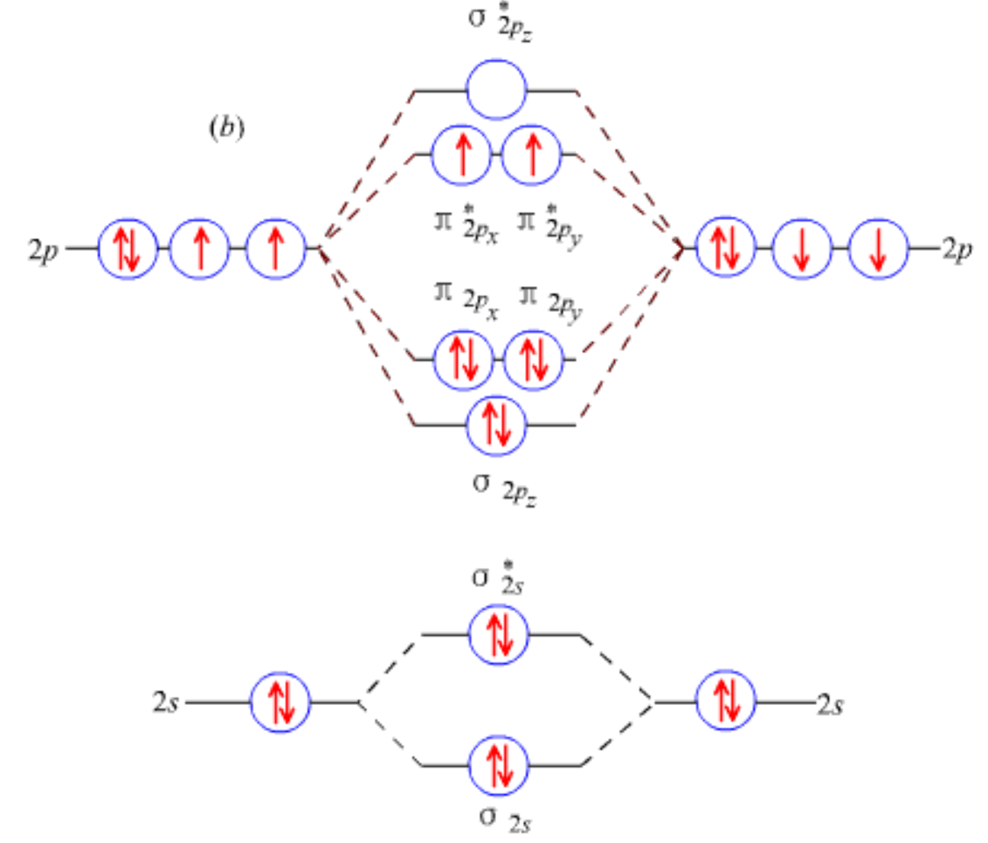
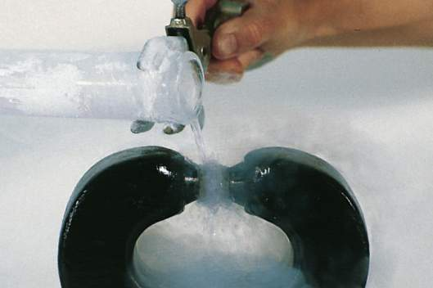
O₂ 的分子轨道
KK(σ_{2s})²(σ_{2s}*)² (σ_{2pz})²(π_{2px})²
(π_{2py})² (π*_{2px})¹(π*_{2py})¹
价键理论：
形成两个共价键
电子配对—反磁性
电子为σ+π键
O
O
O
O
O₂
BO = (8-4)/2 = 2
O₂ 分子的顺磁性实验
S= 1/2+1/2 = 1

Slide 27
顺磁性的 O₂
(σ_{1s})²(σ_{1s}*)²(σ_{2s})²(σ_{2s}*)²(σ_{2pz})²
(π_{2px})²(π_{2py})²(π_{2px}*)¹(π_{2py}*)¹
由于(π_{2px})²(π_{2px}*)¹和(π_{2py})²(π_{2py}*)¹ 各有3个电子，通常称为2个三电子π键π₂³，可写成：
• • •
:O O:
• • •
或 :O O:
• • •
• • •
O
O
BO = (6 − 2)/2 = 2
O₂
O₂
1 分子中有2个3电子π键 ～ 1个π键，但化学性质活泼。
2 分子含2个未配对电子，显顺磁性，基态多重度2S+1=3 三重态

Slide 28
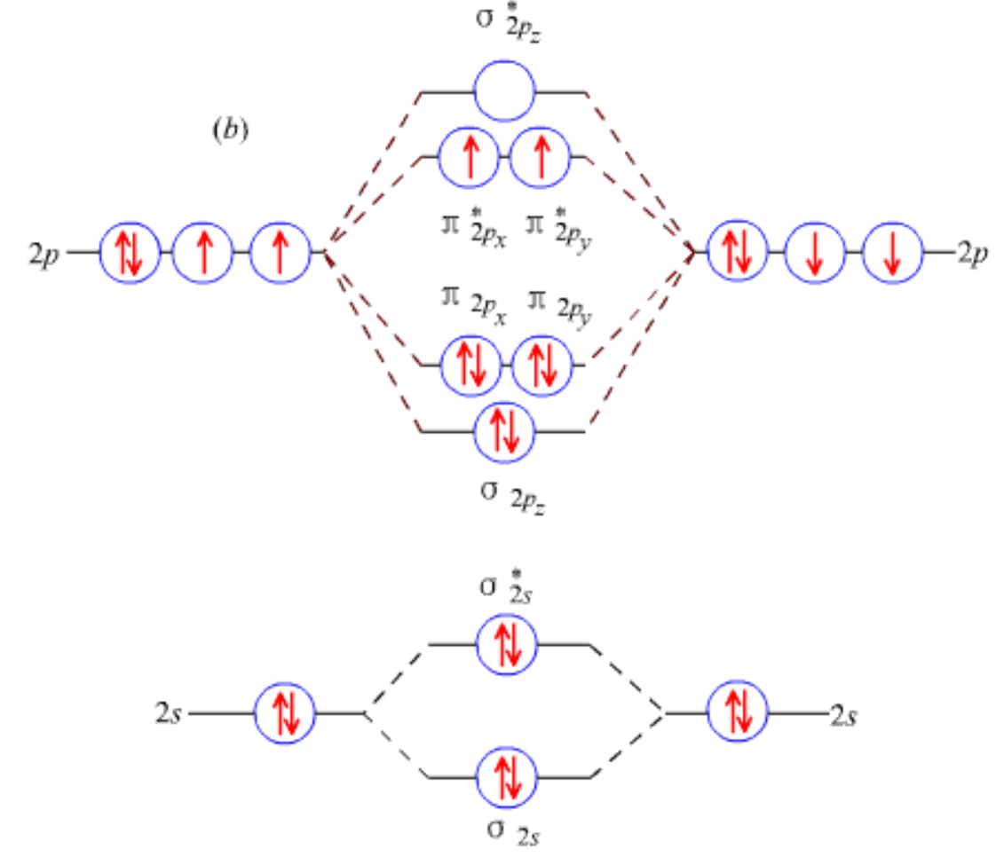
F₂ 分子轨道
KK(σ_{2s})²(σ_{2s}*)²(σ_{2px})²(π_{2py})²(π_{2pz})²(π_{2py}*)²(π_{2pz}*)²
F: 1s²2s²2p⁵
BO = (6 − 4)/2 = 1
F₂
其中对成键有贡献的是一个σ键。与价键结构式完全一致。
:
:
F
:F F:
F
:
:
F₂

Slide 29
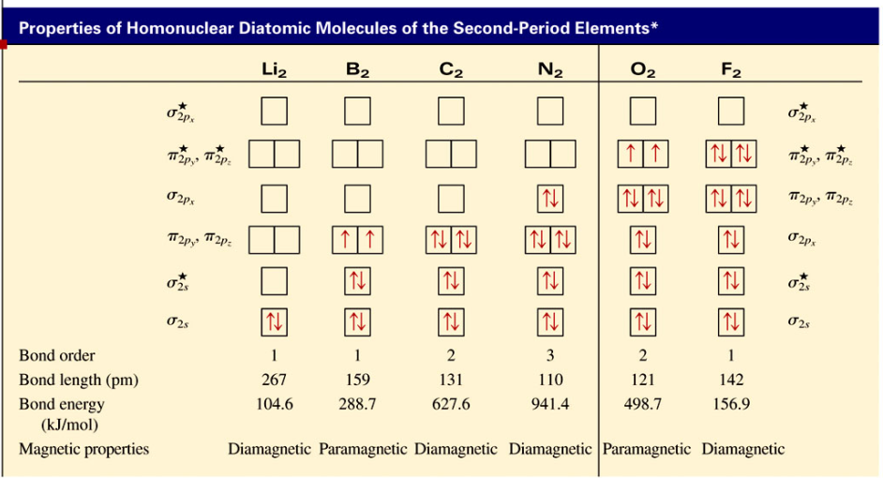
同核双原子分子性质对比

Slide 30
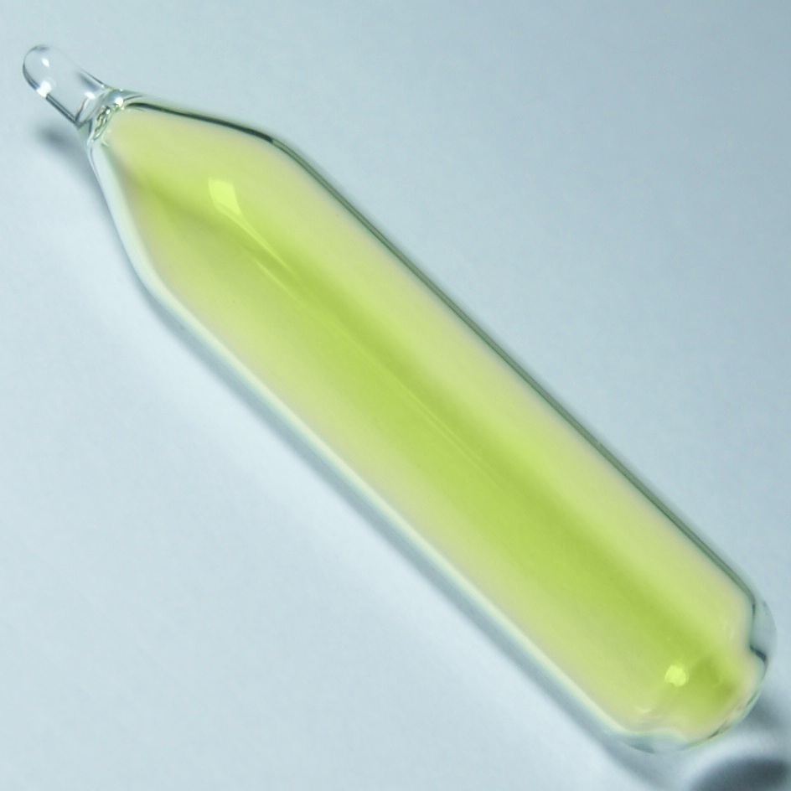
氯气为什么是黄绿色？

Slide 31
光谱的发现
• 1600年牛顿发现太阳光经过棱镜后分成了彩色光带，他称其为光谱
Sunlight
Prism

Slide 32
太阳光谱的 Fraunhofer 线
1802年 Wollaston利用狭缝和棱镜，第一次发现太阳光谱中的暗线，这是原子吸收光谱的最初观测。
1814年Fraunhofer在棱镜后放置了一个望远镜来观察太阳光谱，对那些暗线作了粗略的测量，并列成谱图，暗线条数超过700条，后来这些线称为Fraunhofer线。

Slide 33
原子发射和吸收产生光谱
阳光
太阳外层大气
能量跃迁
E₃
E₂
E₁
E_{o}
3
2
1
4
1
2
3
4
Cu
Ba
Na
吸收
发射

Slide 34
互补色
2.76-3.10 eV
266-300 kJ∙mol⁻¹

Slide 35
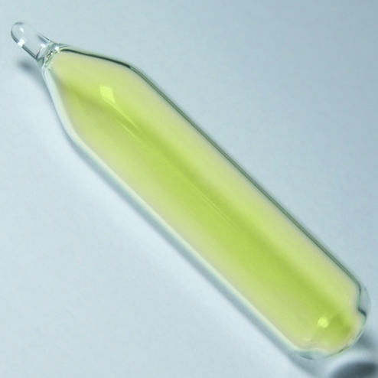
氯气为什么是黄绿色？
σ_{3p}*
π_{3p}*
π_{3p}
σ_{3p}
-8.76 eV
-4.19 eV
(σ_{1s})²(σ_{1s}*)²(σ_{2s})²(σ_{2s}*)²(σ_{2pz})²
(π_{2px})²(π_{2py})²(π_{2px}*)²(π_{2py}*)² (σ_{2pz}*)²
∆E= 4.57 eV
量子化学计算结果

Slide 36
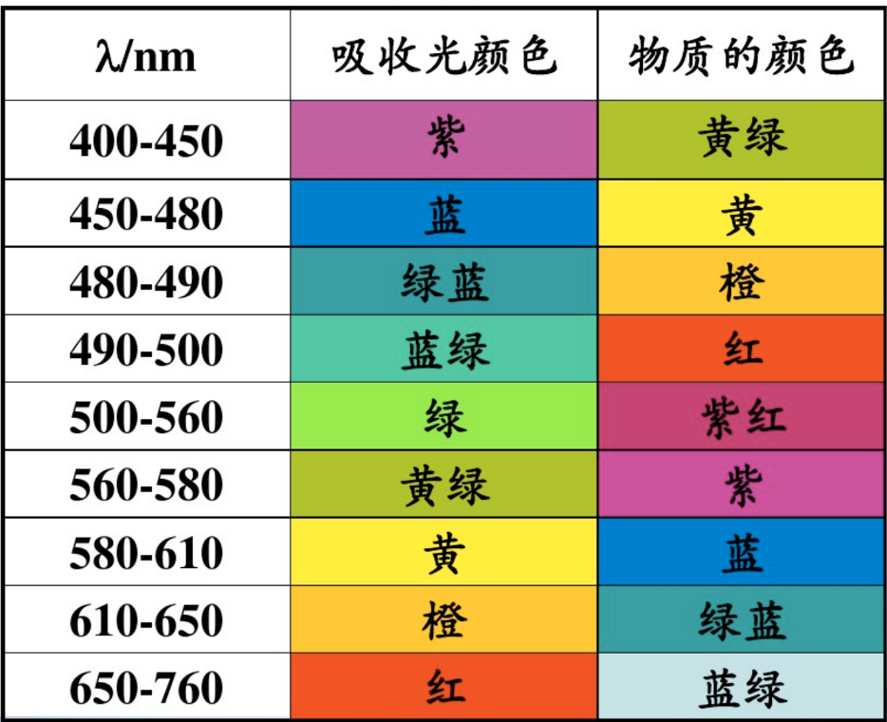
(σ_{1s})²
(σ_{1s}*)²
(σ_{2s})²
(σ_{2s}*)²
(σ_{2pz})²
(σ_{2pz}*)²
(π_{2px})²
(π_{2py})²
(π_{2px}*)²
(π_{2py}*)²
(σ_{3s})²
(σ_{3s}*)²
(σ_{3pz})²
(π_{2px})²
(π_{2py})²
(π_{2px}*)²
(π_{2py}*)²
(σ_{3pz}*)⁰

Slide 37
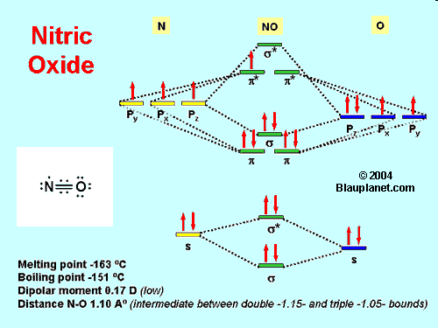
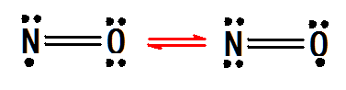
异核双原子分子的分子轨道 NO
不要求

Slide 38
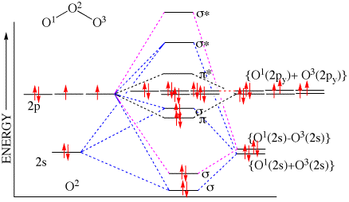
O₃分子轨道示意图
不要求
There are 2 filled strongly bonding σ molecular orbitals and a π bonding molecular orbital. All antibonding orbitals are empty. The remaining electrons are in non-bonding or very weakly bonding orbitals.

Slide 39
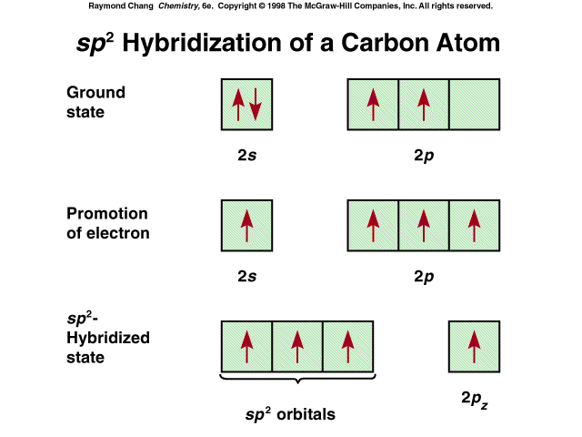
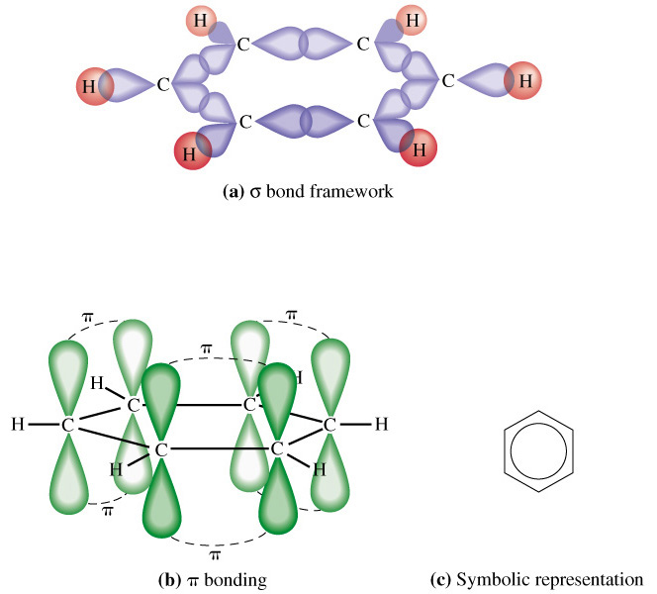
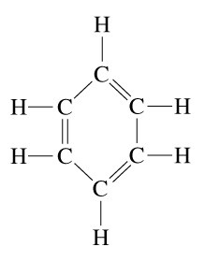
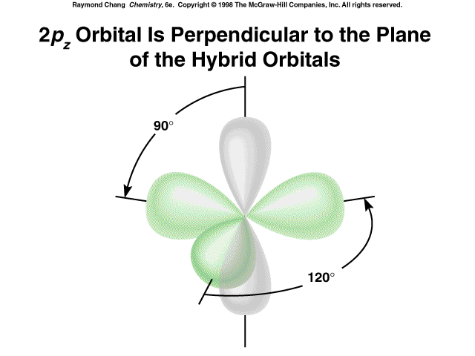
对苯分子结构的价键解释
考虑到苯分子中各键角都等于120º，所以C原子采用sp²杂化轨道。每个C原子形成3个σ键，其中2个与相邻的C原子，第三个是与H原子。剩余的1个与sp²轨道垂直的2p_{z}轨道和相邻的C原子以肩并肩形式构成3个π键。显然，须求助于共振概念才能解释C-C键长均相等的实验事实。

Slide 40
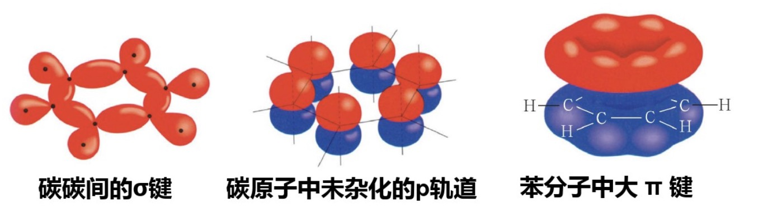
苯分子的离域大π键
Π₆⁶大π键

Slide 41
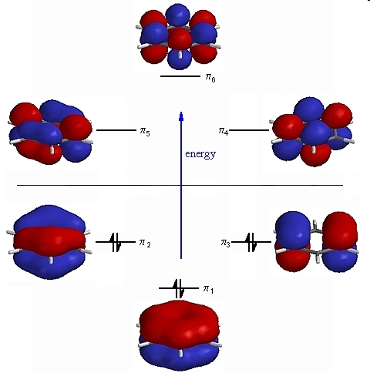
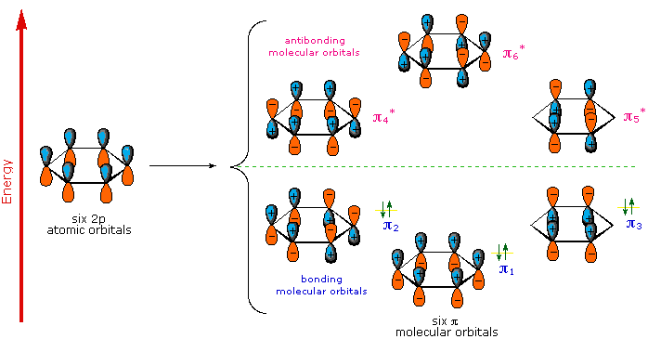
苯分子的π分子轨道
对苯分子结构的分子轨道解释
π 分子轨道

Slide 42
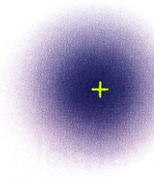
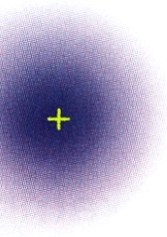
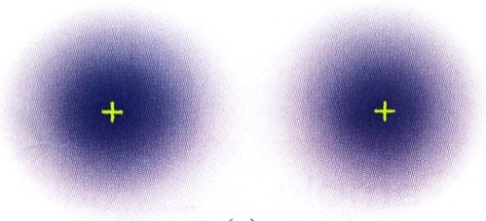
价键理论和分子轨道理论的比较
（1）价键理论将键的形成解释为原子轨道的重叠 ，重叠越大，形成键越强。分子轨道也以原子轨道作为考虑问题的出发点，所不同的是在原子轨道组合而成的分子轨道中，原子轨道失去了自己的个性。分子轨道理论把分子看做一个整体，参与成键的电子不再从属于某一个原子而是在整个分子势场中运动
VB
+
MO
(a)
(b)
（2）无论是价键理论还是分子轨道理论，实现有效成键都必须满足能量近似原则和对称性匹配原则
（3）价键理论可以很好地说明分子结构与分子几何形状之间的关系。其图形清楚地表示出原子中哪些轨道参与成键，不能表示出轨道的相对能级。分子轨道法的缺点是不能给出轨道的空间图像，但却能预言某一特定的化学键能否形成，并且特别适合做数学形式的计算，适应了数值计算发展的趋势。

Slide 43
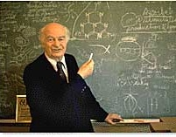
什么是化学键？
不同的外在性质反映了不同的内部结构
各自内部的结合力不同
如果两个原子（或原子团）之间的作用力强得足以形成足够稳定的、可被化学家看作独立分子物种的聚集体，它们之间就存在化学键。简单地说，化学键是指分子内部原子之间的强相互作用力
- 《the Nature of the Chemical Bond》
1954, 1962 Nobel Prize
化学键理论可以解释:
● 分子的形成与稳定性
● 共价键的本质及饱和性
● 分子的几何构型和共价键的方向性
● 化学键与分子的物化性质间的关系

Slide 44
2.5 金属键理论
能带理论即分子轨道理论在固体中的应用。如果把金属晶体看成一个大分子，这个分子由晶体中所有原子组合而成。由于各原子的原子轨道之间的相互作用而组成一系列相应的分子轨道，离域到整块金属，其数目与原子轨道数目相同。
3n 个 2p
n 个 2s
Li₂ 的分子轨道图
Li 金属的能带图
44

Slide 45
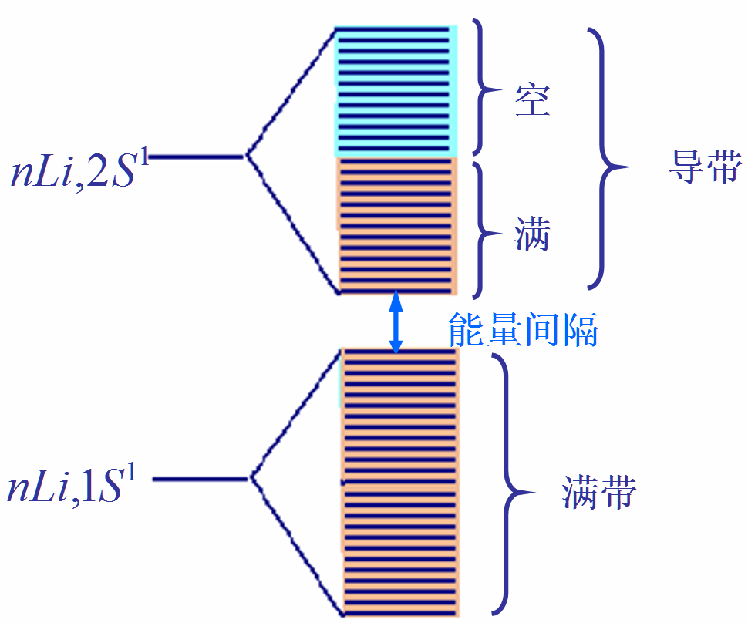
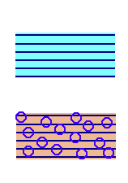
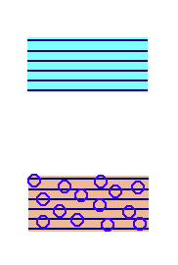

固体的能带
导带
Eg≤3eV
禁带
Eg ≥ 5eV
满带
导体
半导体
绝缘体
Notes:
由于金属晶体中原子数目n极大，所以这些分子轨道之间的能级间隔极小，形成所谓的能带。由已充满电子的原子轨道所形成的低能量能带称为满带；由未充满电子的能级所组成的高能量能带，称为导带；满带与导带之间的能量间隔较大，电子不易逾越，称为禁带。相邻近的能带，有时可以重叠， 即能量范围有交叉。 如 Li的2s能带和 2p能带，可以部分重叠 。通过重叠电子可以跃迁到 2p 空带中去，2s和2p之间没有禁带。

Slide 46
金属键理论: 能带理论，自由电子模型

Slide 47
小结
价键理论:
成键特点
杂化轨道理论
分子轨道理论：
电子的离域
分子轨道的构成
同核双原子分子的分子轨道与成键
金属键理论
能带

Slide 48
感谢参与，欢迎讨论

